Slide 1
Lab 3 suplly chain
By Fath Muhammad Isham
NIM : 1103192205

Slide 2
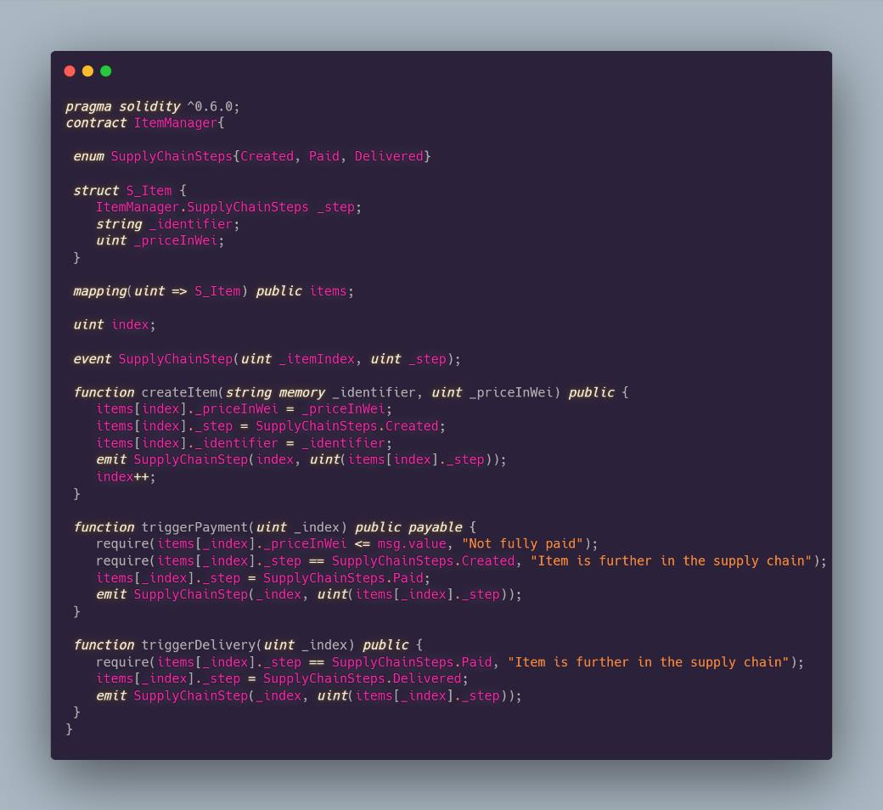
LAB 3 Supply Chain
1. Buatlah file baru dengan nama ItemManager.sol
File ini berfungsi untuk menambahkan barang dan membayarnya dengan bergerak maju di dalam supply chain, namun dengan begitu addres untuk pengiriman akan gampang ketauan

Slide 3
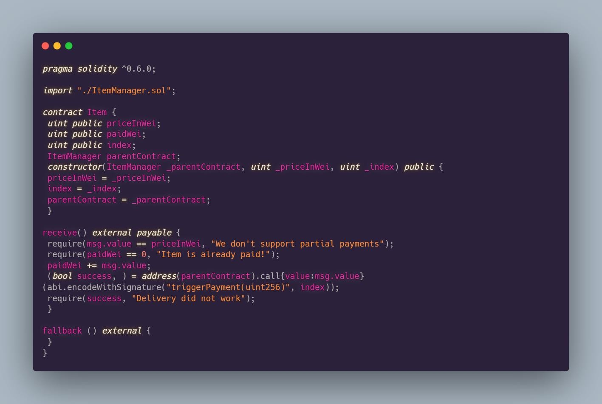
2. Buatlah file baru dengan nama Item.sol

Slide 4
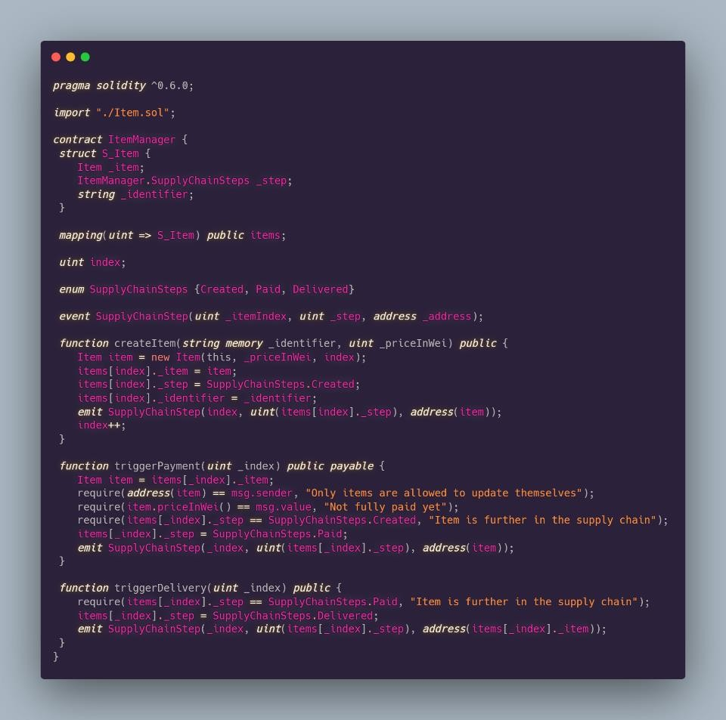
3. Kita modifikasi juga file ItemManager.sol agar dapat berkomunikasi dengan Item.sol
Sekarang dengan seperti ini kita hanya akan memberi alamat ke pelanggan dan mereka bisa langsung mengirim bayarannya

Slide 5
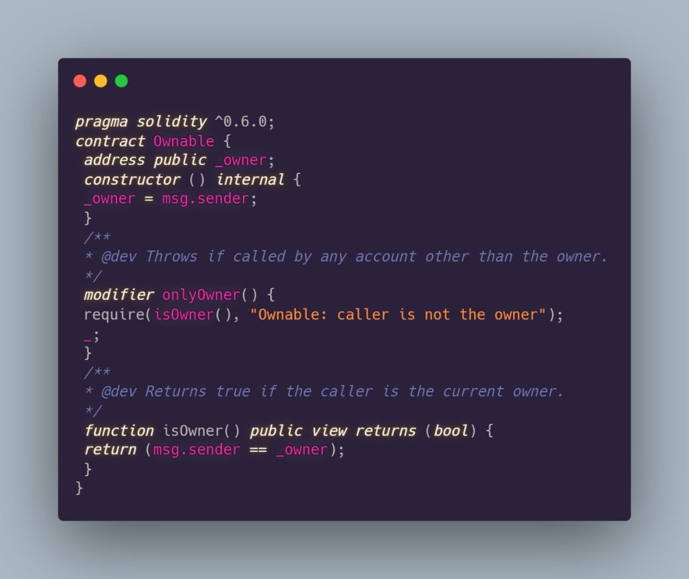
4. Buat File baru lagi dengan nama Ownable.sol

Slide 6
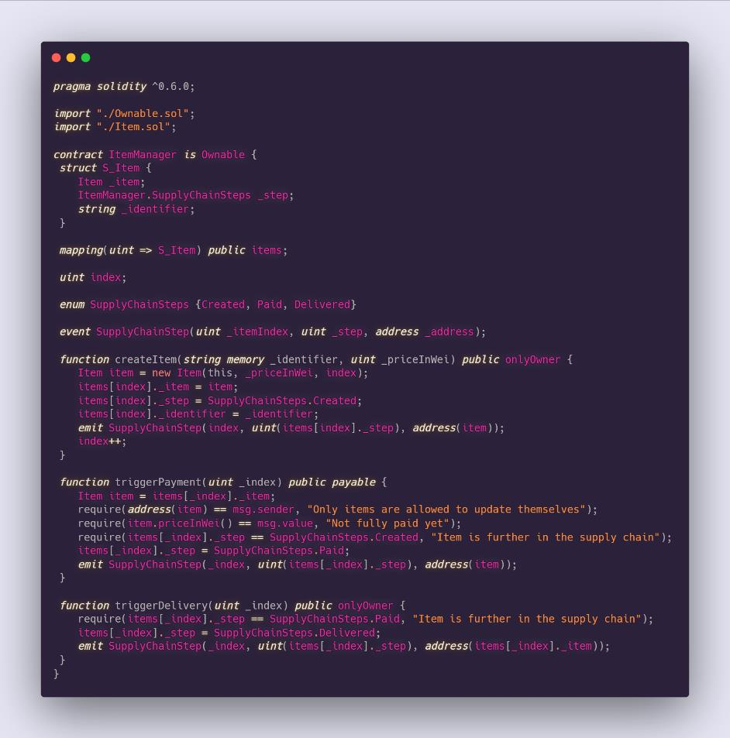
5. Kita modfikasi lagi ItemManager.sol
Hal ini dilakukan untuk bisa digunakan hanya untuk owner saja

Slide 7
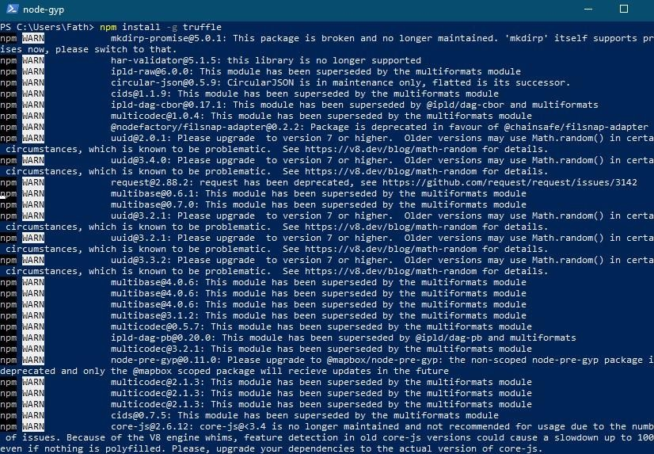
6. Kita lakukan Installasi Truffle dengan menggunakan power shell
Dengan menggunakan npm install -g truffle pada powershell
\

Slide 8
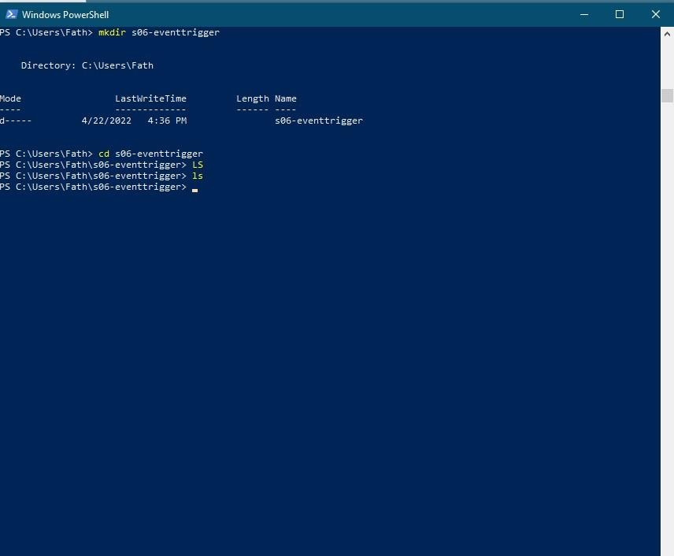
7. lalu buat folder s06-eventtrigger dan masuk ke folder tersebut dan cek isi folder tersebut.
Masuk ke powershell dengan memasukan beberapa perintah mkdir s06-eventtrigger (membuat folder baru)
cd s06-eventtrigger (masuk ke modul tersebut) ls (priksa ada apa saja di dalam folder tersebut)

Slide 9
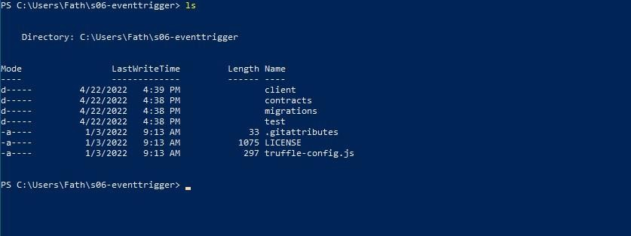
8. lalu kita masukan perintah truffle unbox react
maka itu akan otomatis mendownload repository dan install semua dependencies di dalam modul tersebut, saat kita cek isi folder akan muncul seperti digambar

Slide 10
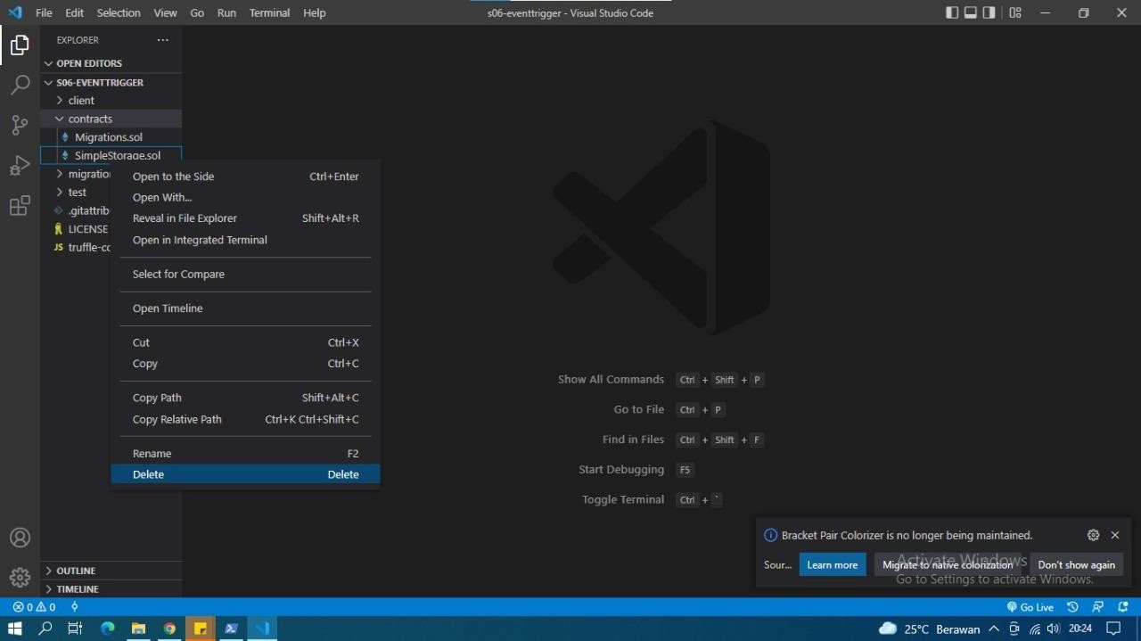
9. Kita hapus SimpleStorage.sol pada smartcontract yang kita buat.

Slide 11
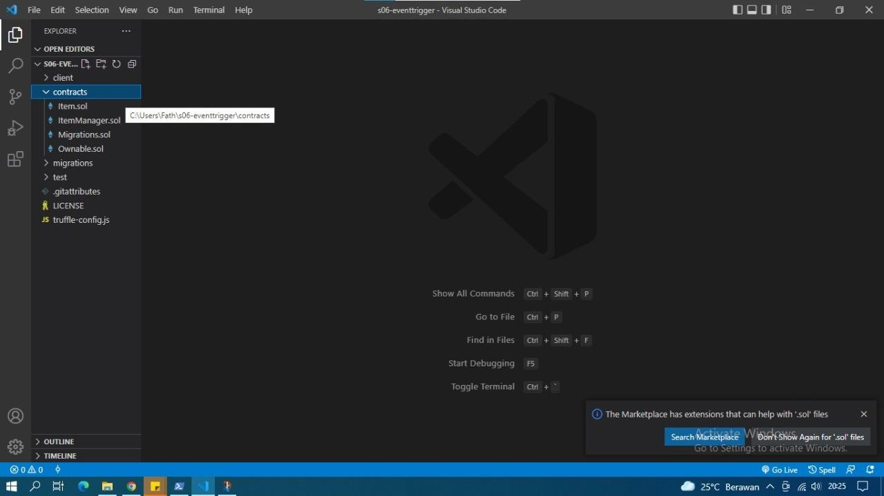
10.Pindahkan 3 file yang kita buat diawal

Slide 12
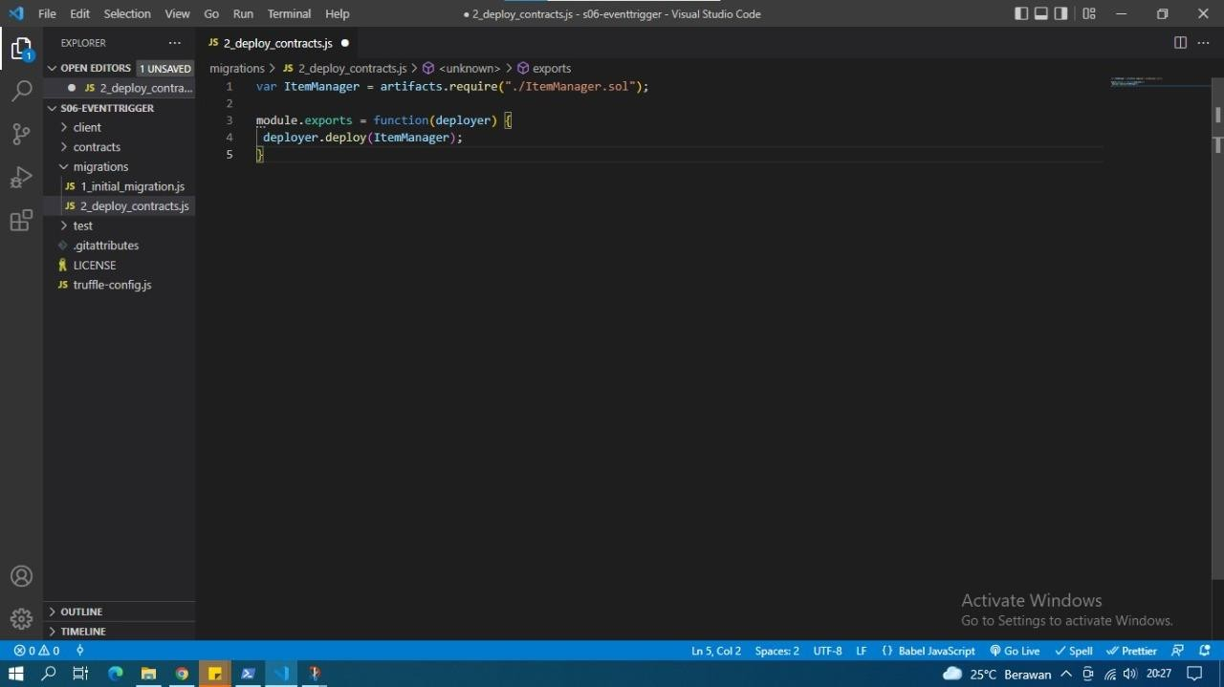
11.Lalu kita modifikasi file deploy_contracts seperti dibawah ini

Slide 13
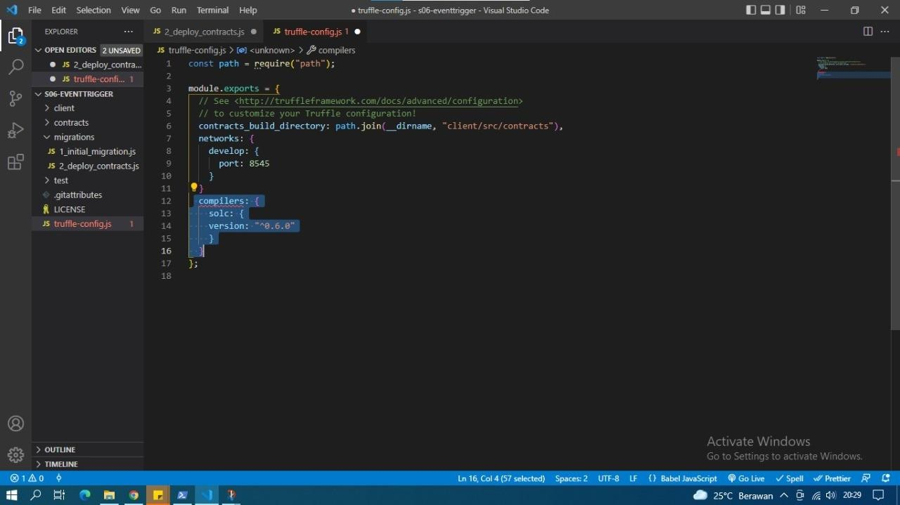
12.lalu tambahkan syntax compilers pada file truffle js

Slide 14
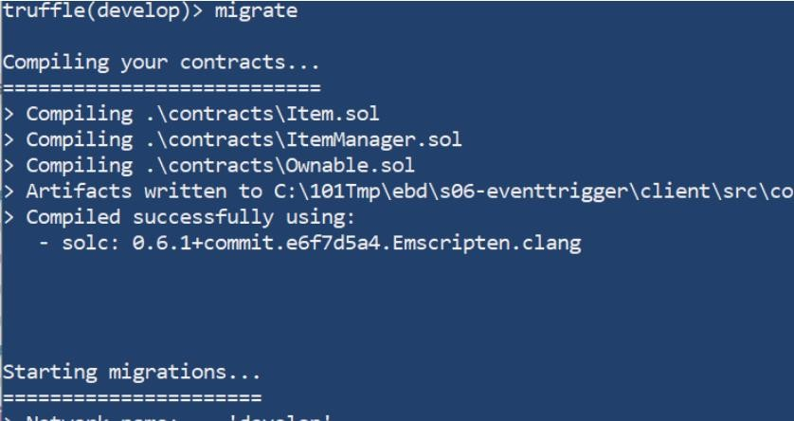
13. lalu lakukan perintah truffle develop dan juga migrate data pada powershell
maka akan muncul tampilan seperti ini di powershell

Slide 15
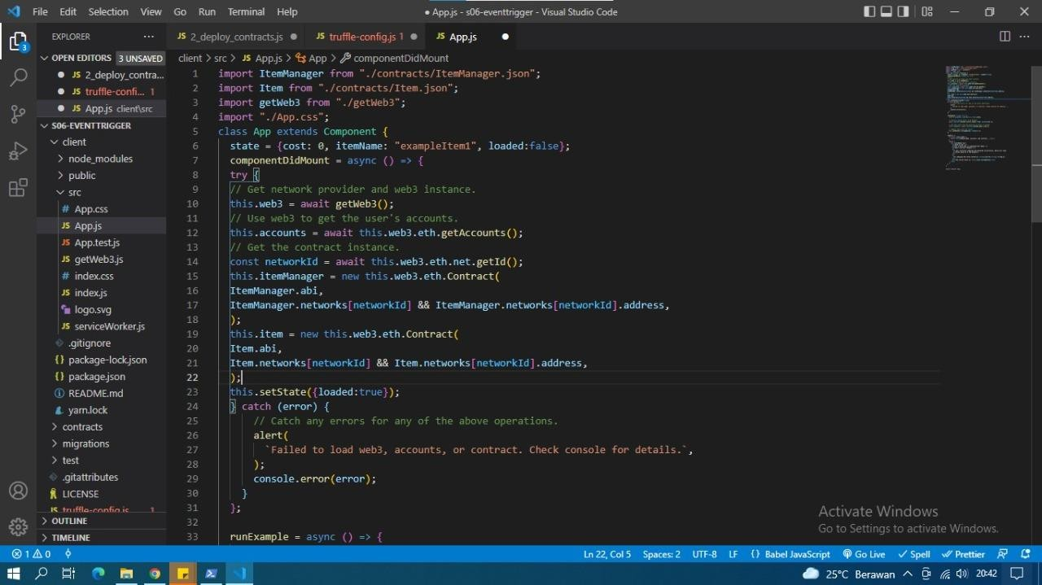
14.Lalu modifikasi App.js yang berada di client/src/App.js

Slide 16
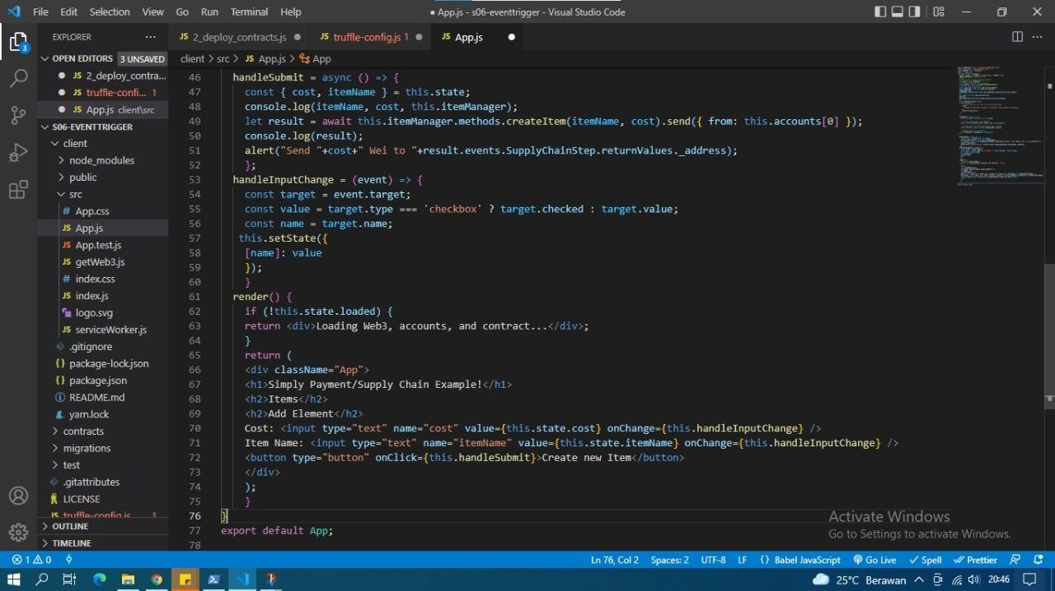
15.modifikasi juga bagian render() pada App.js dan tambahkan 2 fungsi handleSubmit dan handleInputChange

Slide 17
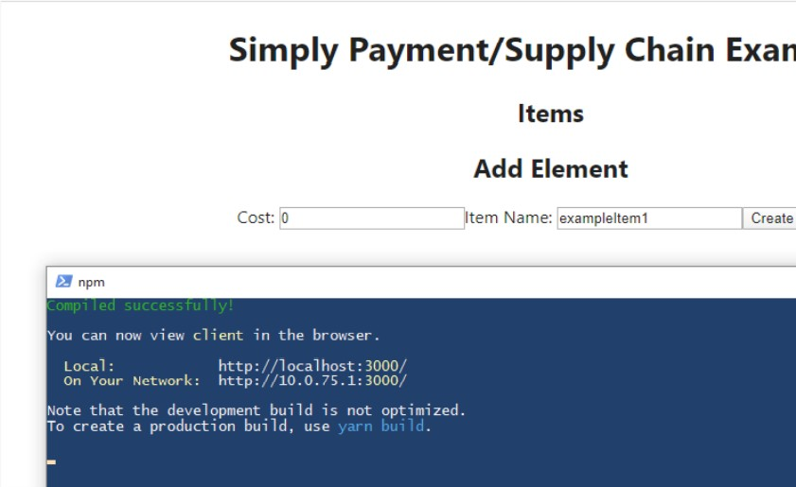
16.Lalu lakukan perintah npm start pada powershell, maka akan keluar tampilan seperti berikut

Slide 18
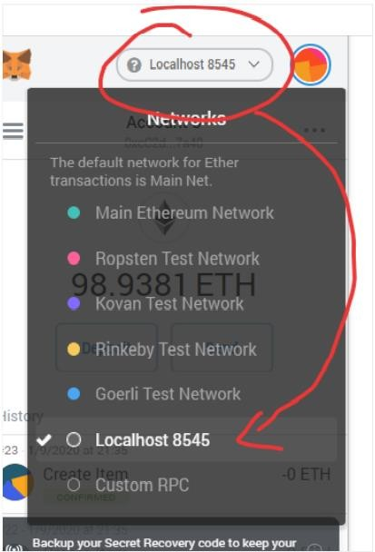
17.Kita akan melakukan koneksi pada metamask
Lalu kita pilih localhost pada metamask

Slide 19
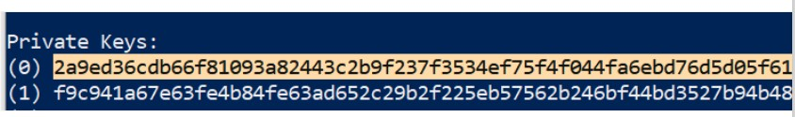
18.Pada powershell akan muncul private keys dan tampilan seperti gambar dibawah
Nantinya private key ini berguna untuk mengimport akun ke metamask

Slide 20
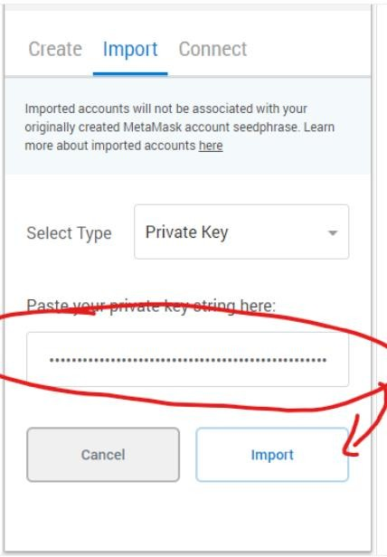
19.Lalu masukan private key yang ada di powershell ke import metamask

Slide 21
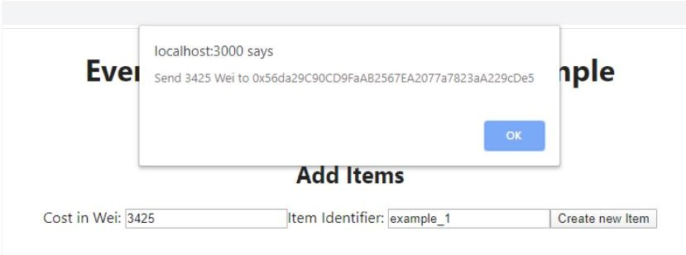
20.Maka akun baru akan dapat 100 ether didalamnya, tampilannya akan seperti ini

Slide 22
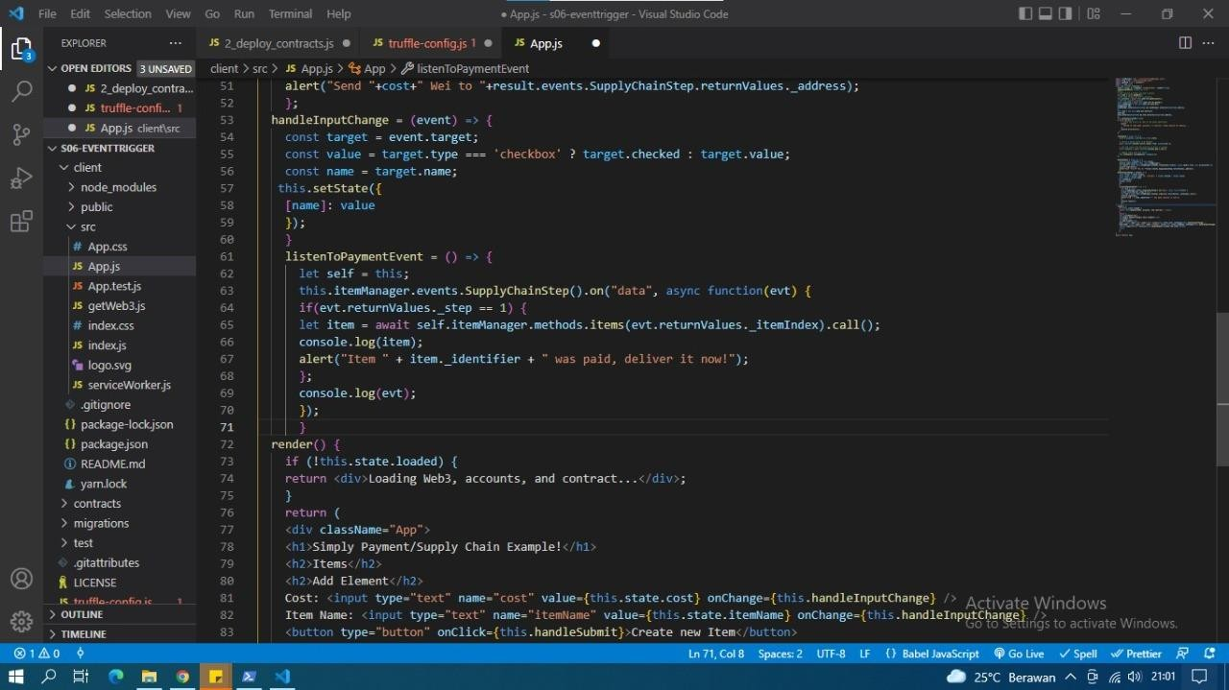
21.Lalu tambahkan fungsi ListenToPaymentEvent pada App.js

Slide 23
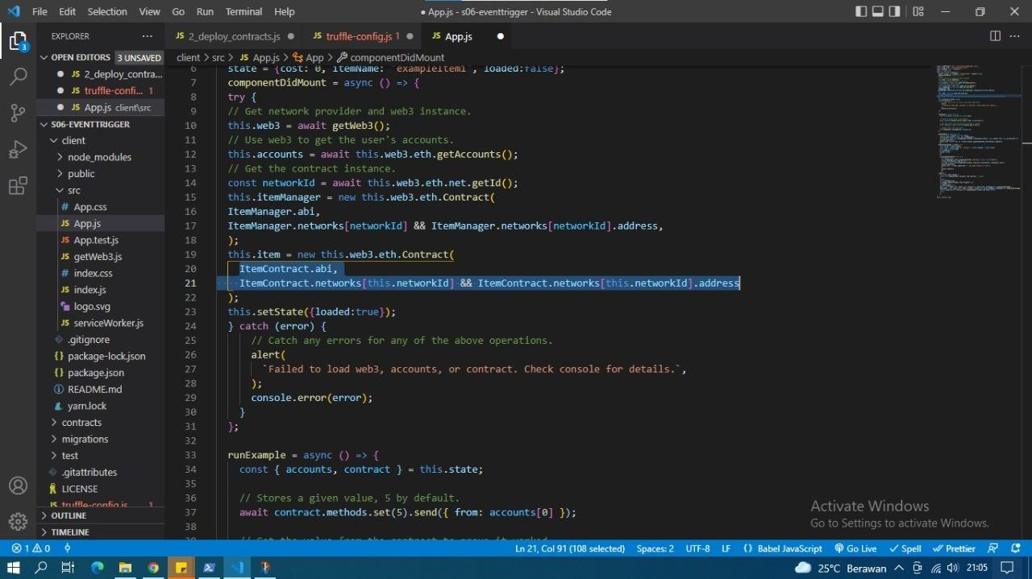
22.Lalu panggil fungsi ketika inisialisasi app dlam componentDidMount

Slide 24
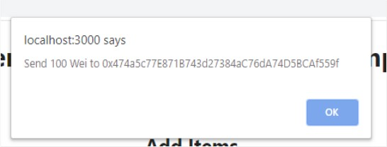
23.Ketika sesorang membayar item, akan muncul popup yang akan meniongatkan seperti dibawah ini

Slide 25
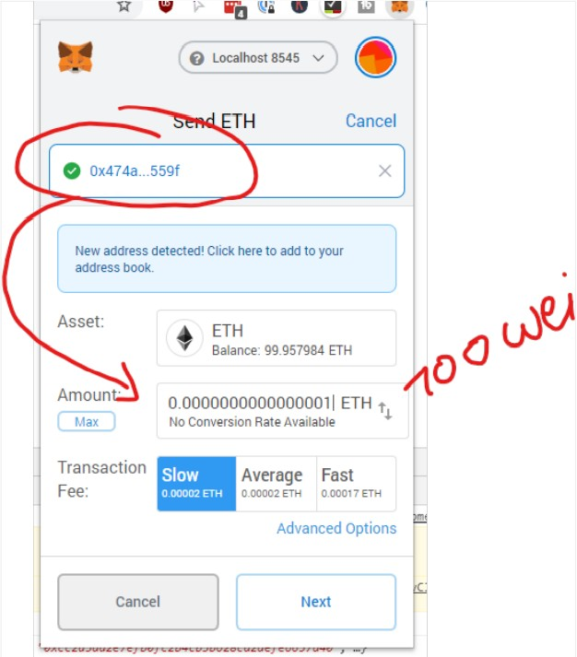
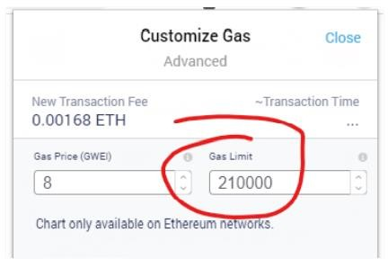
24.Tampilan dimetamask ketika ingin mengirim ETH

Slide 26
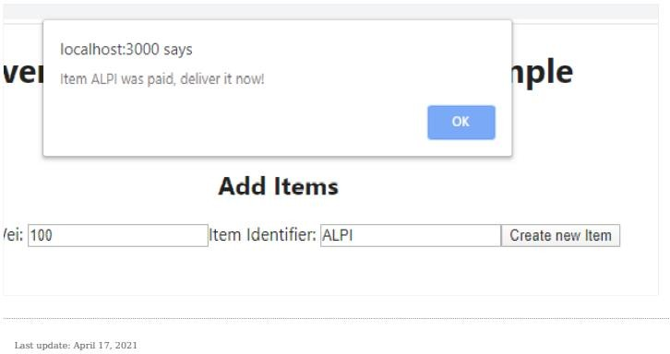
25.Kita bisa juga melakukan via konsol truffle, dengan masukan perintah eb3.eth.sendTransaction({to: "ITEM_ADDRESS", value: 100, from: accounts[1], gas: 2000000});
maka akan muncul popup di website seperti ini

Slide 27
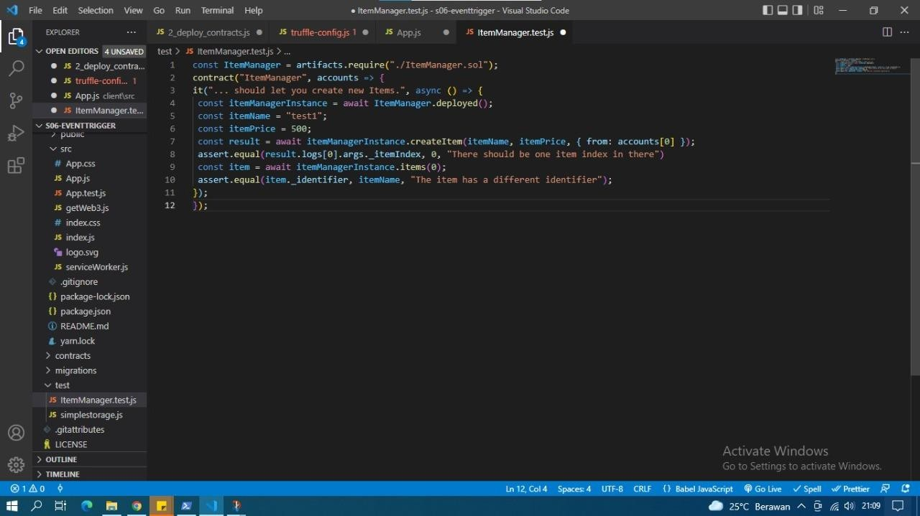
26.Lalu hapus test default dan tambahkan file pada folder test/ItemManager.test.js seoerti gambar dibawah

Slide 28
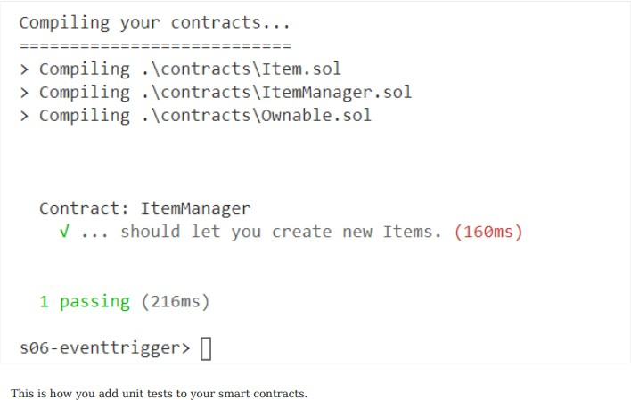
27.Lalu ketik truffle test pada powershell maka akan muncul tampilan seperti ini

